Slide 1
Odporność psychiczna nauczyciela
Radzenie sobie ze stresem i techniki relaksacyjne

Slide 2
Cele szkolenia
Zrozumienie odporności psychicznej
Rozpoznanie stresu
Poznanie technik
Wdrożenie w praktyce

Slide 3

Czym jest odporność psychiczna?
Radzenie sobie z presją
Regeneracja po trudnych sytuacjach
Równowaga emocjonalna (utrzymanie)
Odporność psychiczna to zdolność naszego układu nerwowego do powrotu do równowagi
Czyli:
👉 nie chodzi o to, żeby się nie stresować
👉 tylko jak szybko wracamy do stanu spokoju

Slide 4
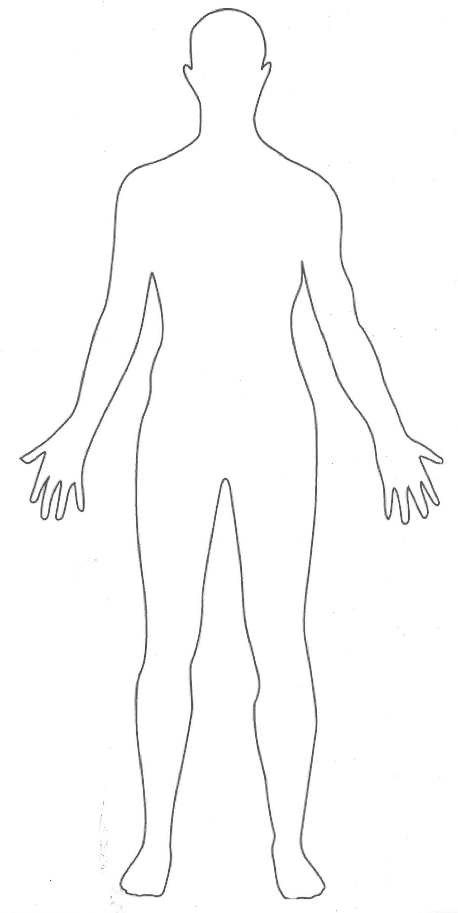
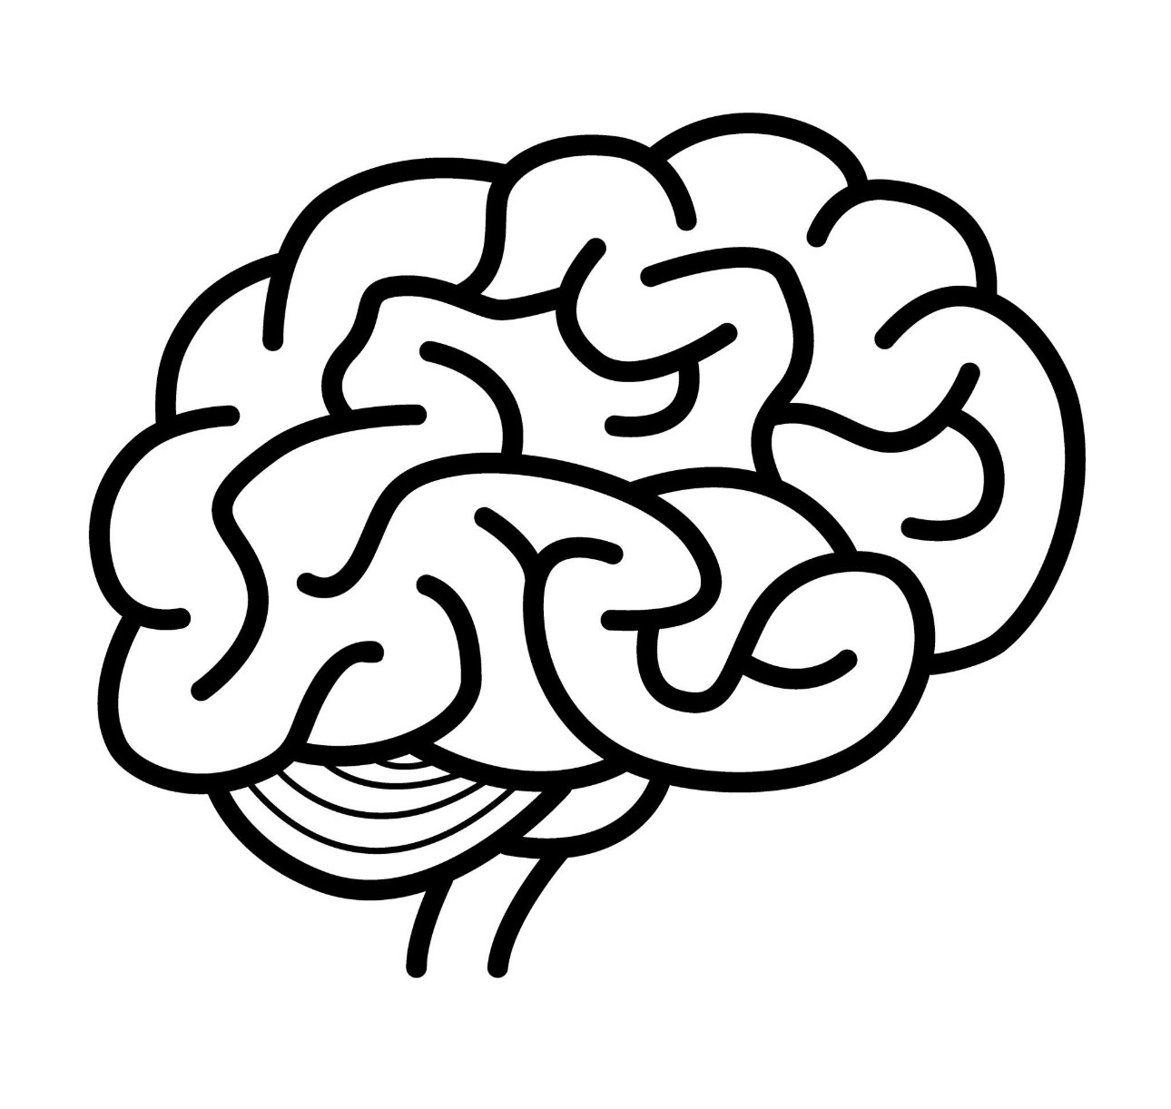
Stres w pracy nauczyciela
Trudne zachowania uczniów
Presja czasu
Kontakt z rodzicami
Przeciążenie obowiązkami
Stres to nie jest coś psychicznego — to reakcja całego organizmu.
przyspiesza oddech
szybciej bije serce
zawęża się uwaga
rośnie napięcie mięśni
SYGNAŁ
REAKCJA

Slide 5
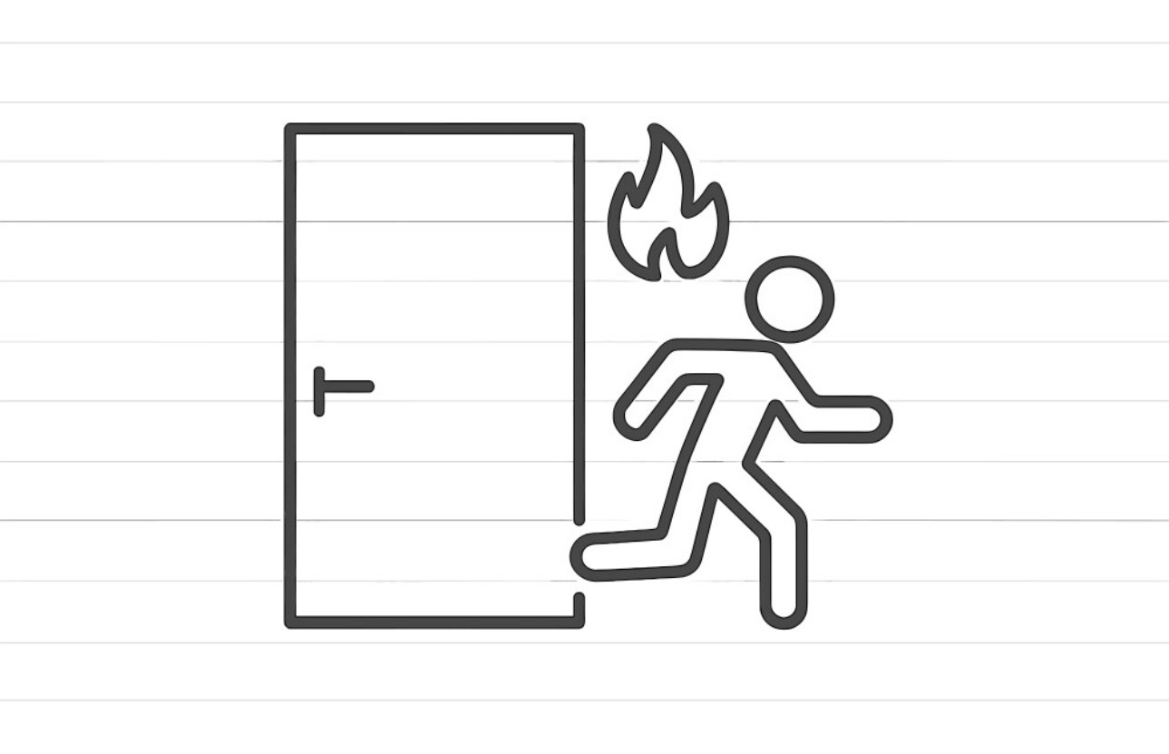
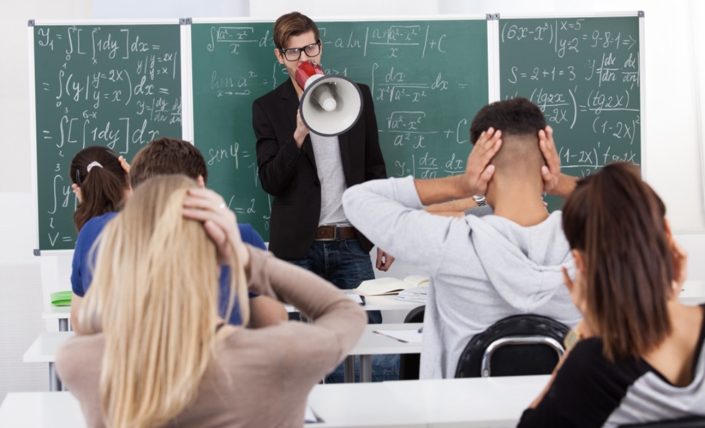
Ćwiczenie refleksyjne
Co mnie najbardziej stresuje?
Kiedy czuję największe napięcie?
Nasze ciało nie odróżnia
STRES
STRES
Dla organizmu to jedno i to samo

Slide 6
Technika: Oddychanie 4–6
Wdech – 4 sekundy
Wydech – 6 sekund
Powtórz 6–8 razy
Oddychanie to jedyna funkcja, którą możemy świadomie kontrolować i która wpływa na układ nerwowy
👉krótki wdech = aktywacja
👉 długi wydech = uspokojenie
Co się dzieje:
👉 aktywuje się tzw. układ przywspółczulny (odpowiedzialny za spokój i regenerację)
Długi wydech to dla organizmu sygnał: jesteś bezpieczny

Slide 7
Technika: STOP
S – zatrzymaj się
T – weź oddech
O – obserwuj
P – działaj
W stresie działa głównie część mózgu odpowiedzialna za emocje.
Natomiast STOP pomaga włączyć:
👉 korę przedczołową — czyli część odpowiedzialną za myślenie i kontrolę
👉 Czyli:
Z reakcji automatycznej przechodzimy do reakcji świadomej

Slide 8
Technika: Zmiana myśli
Zamiast: To beznadziejne
Pomyśl: To trudne, ale mam wpływ
Według psychologii poznawczej to nie sytuacja wywołuje emocje — tylko interpretacja tej sytuacji
👉 Schemat:
sytuacja → myśl → emocja → reakcja
Przykład:
„Oni mnie nie słuchają” → złość
„To trudna grupa, potrzebują struktury” → większy spokój
Zmieniając myśl, zmieniamy reakcję emocjonalną

Slide 9
Technika: Relaksacja ciała
Napnij ciało – 5 sek
Rozluźnij
Powtórz 2–3 razy
Ciało i emocje są połączone.
👉 napięte ciało = sygnał dla mózgu, że coś jest nie tak
👉 rozluźnione ciało = sygnał bezpieczeństwa
Technika działa, bo:
najpierw zwiększamy napięcie
potem następuje głębsze rozluźnienie

Slide 10
Budowanie odporności
Sen i regeneracja
Granice
Wsparcie
Ruch
Dystans
Odporność psychiczna to nie jednorazowa technika — to styl funkcjonowania
👉 3 filary:
Regulacja ciała (sen, ruch, oddech)
Regulacja myśli (interpretacja, dystans)
Relacje (wsparcie społeczne)
Najsilniejszym czynnikiem ochronnym w psychologii jest… drugi człowiek

Slide 11
Podsumowanie
Mamy dwa główne tryby działania:
👉 tryb stresu (współczulny) – działanie, napięcie
👉 tryb regeneracji (przywspółczulny) – spokój, odbudowa
Problem nie polega na tym, że mamy stres.
Problem polega na tym, że nie wracamy do regeneracji.
Odporność psychiczna to nie cecha, którą się ma albo nie.
To zestaw umiejętności, które można trenować — dokładnie tak jak mięśnie.

Slide 12
👉 Stres w naszej pracy nie zniknie.
Ale możemy nauczyć się, żeby nie zostawał w nas na długo.
DZIĘKUJĘ ZA UWAGĘ :)

